Slide 1
Szücs Klaudia
Adatpárhuzamos programozás FÉLÉVES FELADAT
GEL5FF

Slide 2
Téma rövid ismertetése
képfeldolgozás
képek elmosása
képen lévő objektumok éleinek a detektálása
algoritmusok:
Gauss szűrő
Sobel éldetektálás

Slide 3
Implementálás részletei
külső könyvtár (LodePNG) https://github.com/lvandeve/lodepng
png beolvasás, illetve mentés
Gauss szűrőnél a 5x5 méretű kernelt használtam
Kiértékelés:
For ciklus 100 alkalommal
Fájlba íratás

Slide 4
Gauss szűrő futási idő
CPU
GPU

Slide 5
Sobel éldetektáló futási idő
CPU
GPU

Slide 6
Futási idő átlagok:
Gauss CPU | Gauss GPU | Sobel CPU | Sobel GPU
47.36 ms | 21.39 ms | 8.36 ms | 6.45 ms
2.21 x |  | 1.29 x

Slide 7
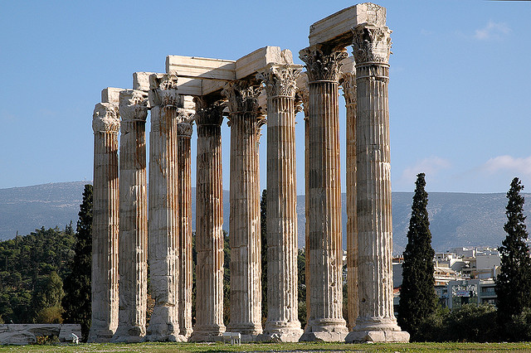
Bemeneti kép

Slide 8
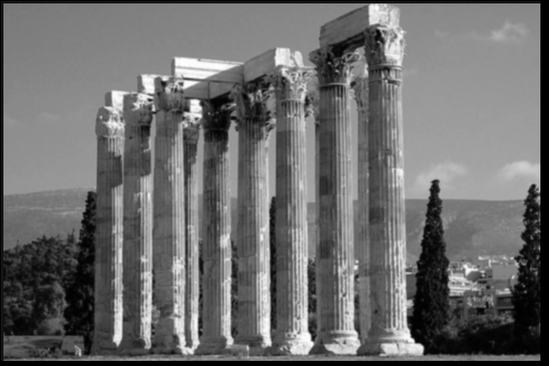
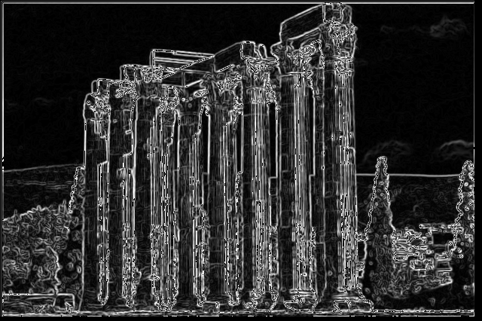
Műveletek eredményei
Gauss GPU
Sobel GPU

Slide 9
Gauss szűrő futási idő
CPU
GPU

Slide 10
Sobel éldetektáló futási idő
CPU
GPU

Slide 11
Futási idő átlagok:
Gauss CPU | Gauss GPU | Sobel CPU | Sobel GPU
1028.45 ms | 109.43 ms | 203.55 ms | 27.40 ms
9.4 x |  | 7.5 x

Slide 12
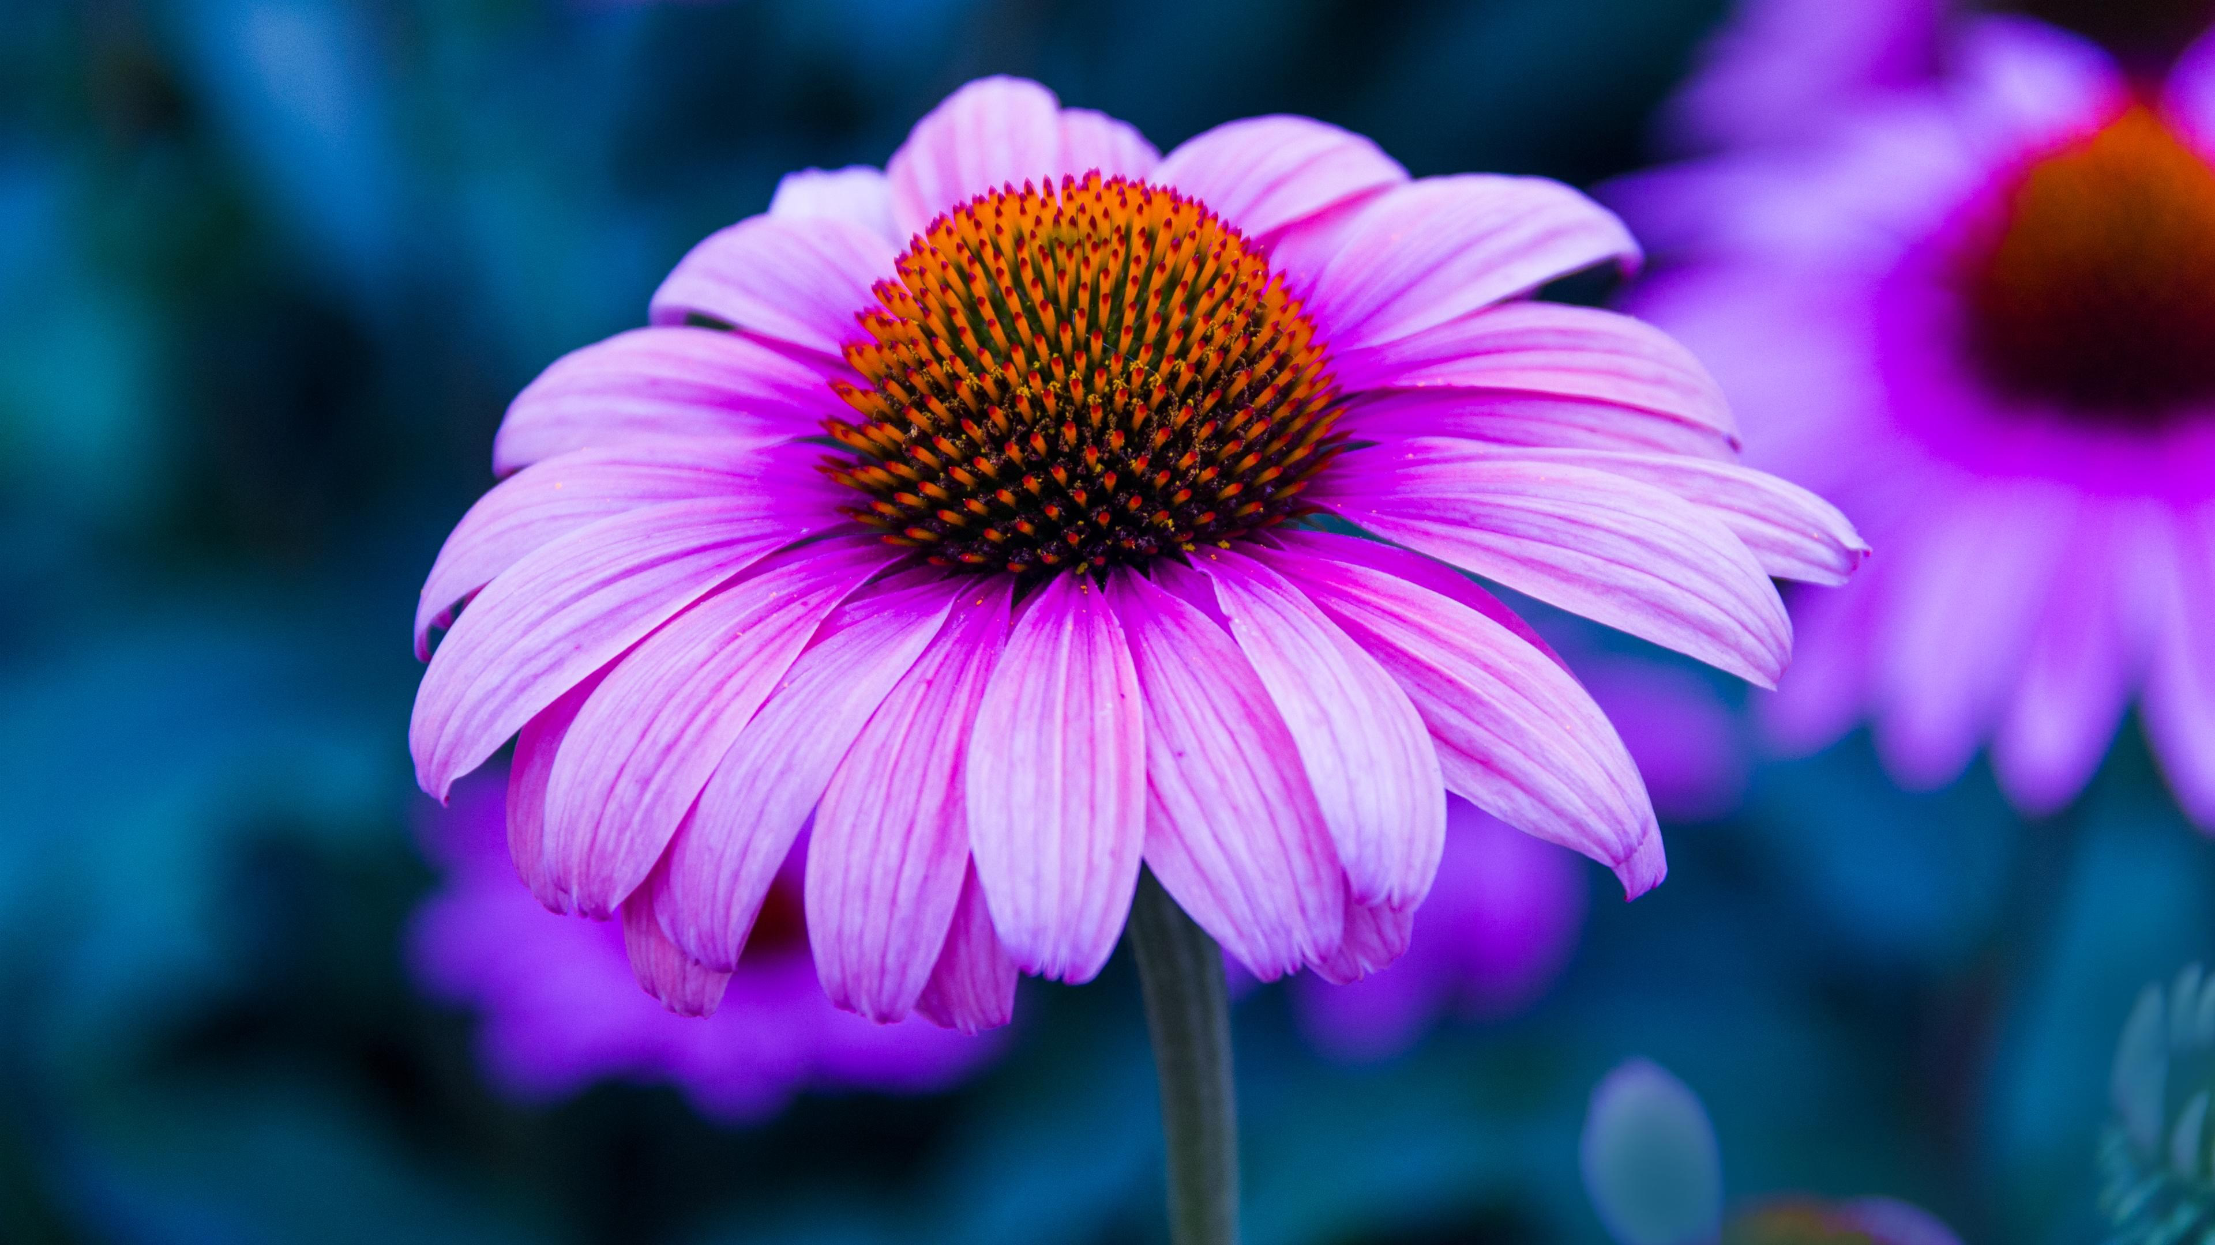
Bemeneti kép

Slide 13
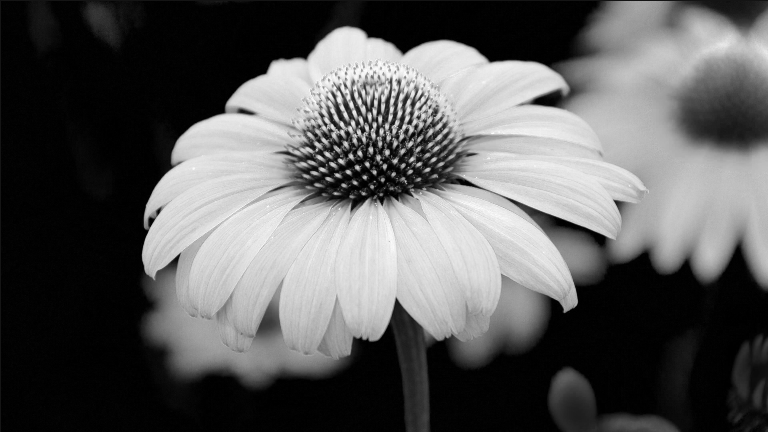
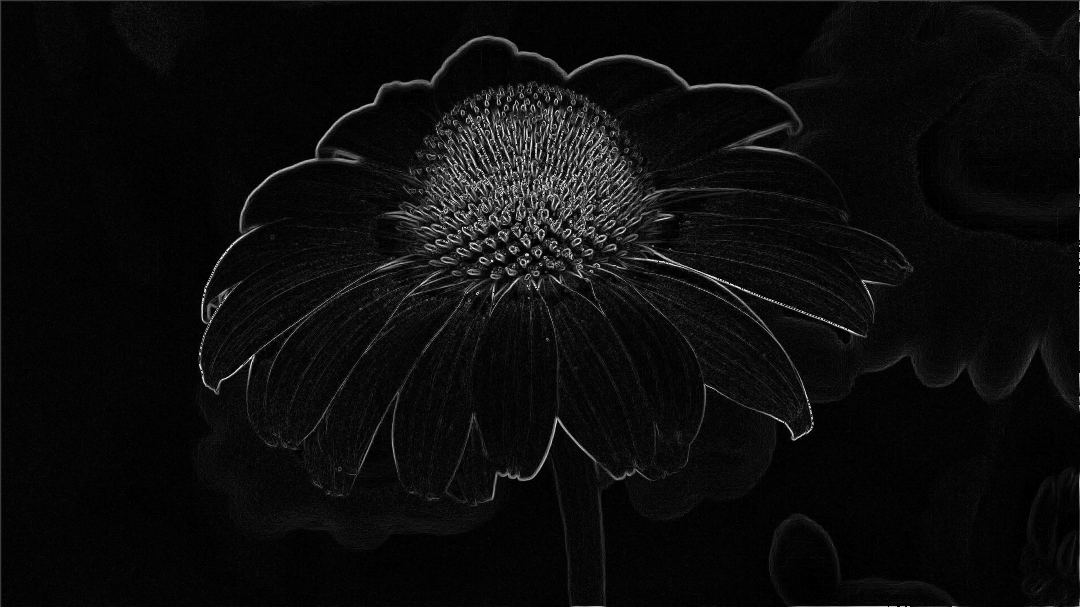
Műveletek eredményei

Slide 14
Hardver adatok
Processzor:
Intel(R) Core(TM) i7-8750H CPU @ 2.20GHz 2.20 GHz
Videó kártya:
Nvidia GT 1050 Ti 4GB

